Slide 1

PHÒNG GIÁO DỤC VÀ ĐÀO TẠO THỊ XÃ ĐÔNG TRIỀU
TRƯỜNG MẦM NON BÌNH DƯƠNG A
LĨNH VỰC PHÁT TRIỂN NGÔN NGỮ
TÊN HOẠT ĐỘNG: THƠ
EM LÀM THỢ XÂY
LỚP : MẪU GIÁO 3-4 TUỔI C1
GIÁO VIÊN: BÙI THÚY LOAN

Slide 2

I. Mục đích - yêu cầu:
1. Kiến thức:
- Trẻ nhớ tên bài thơ, tên tác giả.
- Trẻ hiểu nội dung bài thơ.
2. Kỹ năng:
- Trẻ đọc rõ ràng và tự tin mạnh dạn
- Đọc diễn cảm thể hiện âm điệu qua nội dung của bài thơ
3. Giáo dục và thái độ:
- Giáo dục trẻ biết giữ gìn trường lớp, nhà ở sạch sẽ, biết kính trọng, lễ phép với các bác thợ xây.
II. CHUẨN BỊ
1. Đồ dùng cho giáo viên và trẻ:
- Tranh minh họa bài thơ “Em làm thợ xây”
- Nhạc bài “Cháu yêu cô chú công nhân”

Slide 3
1. Ổn định tổ chức
- Cô cùng trẻ hát “Cháu yêu cô chú công nhân”
- Cô đàm thoại với trẻ về bài hát:
+ Các con vừa hát bài gì?
+ Bài hát có nhắc đến ai?
+ Cô đố các con biết ai đã xây nhà cho chúng ta ở?

Slide 4
2.Giới thiệu bài
- Cô cũng biết 1 bạn làm thợ xây rất giỏi trong bài thơ “Em làm thợ xây” của chú Hoàng Dân. Các con hãy lắng nghe cô Loan đọc nhé!

Slide 5
3. HƯỚNG DẪN
HOẠT ĐỘNG 1 : Cô đọc thơ cho trẻ nghe

Slide 6
Em làm thợ xây
Em làm chú thợ
Xây những ngôi nhà
Cho bà, cho mẹ
Cho chị, cho cha.
Nhà xây đẹp ghê
Tay cầm dao gạch
Tay nhanh thoăn thoắc
Như bác thợ nề.
Em làm chú thợ
Xây nhà vui ghê.

Slide 7
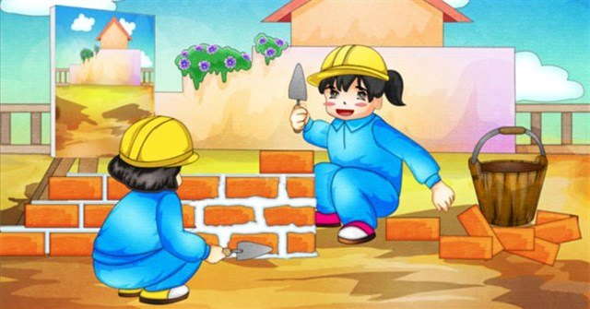
Em làm chú thợ
Xây những ngôi nhà
Cho bà, cho mẹ
Cho chị, cho cha.

Slide 8
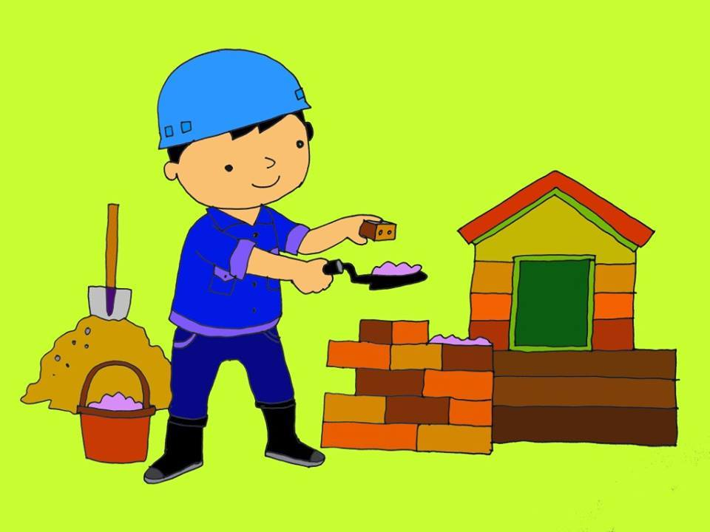
Nhà xây đẹp ghê
Tay cầm dao gạch
Tay nhanh thoăn thoắc
Như bác thợ nề.
Em làm chú thợ
Xây nhà vui ghê.

Slide 9
2. Đàm thoại – trích dẫn
- Bạn nhỏ trong bài thơ thích làm nghề gì?
- Bạn ấy xây nhà cho ai?
- Bạn nhỏ xây nhà như thế nào?
Cô giải thích từ “thoăn thoắt”: làm việc rất nhanh nhưng lại rất khéo léo.
- Làm chú thợ xây nhà có vui không?
- Các con ơi, nếu không có các chú công nhân xây dựng thì các con như thế nào?
- Để tỏ lòng biết ơn các chú công nhân xây dựng các con phải làm gì?
- Để xây nhà cho chúng ta ở, trường cho chúng ta học các chú thợ xây rất vất vả.Vì vậy các con phải nhớ giữ gìn trường học, nhà cửa sạch đẹp. Các con đã nhớ chưa nào?

Slide 10
3. dạy trẻ đọc thơ
- Cô cho cả lớp đọc từng câu từ đầu cho đến hết bài.
+ Cả lớp đọc 2-3 lần.
+ Đọc thi đua giữa các tổ.
+ Nhóm bạn trai, nhóm bạn gái đọc.
+ Cá nhân trẻ đọc

Slide 11
4. củng cố
5. kết thúc

